Slide 1

The 2030 Agenda for Sustainable Development
Filip Leitner
cv. č. 7
Z8015
2021

Slide 2
SDGs
One key feature is that the SDGs are global in nature and universally applicable, taking into account national realities, capacities and levels of development and specific challenges.
Three dimensions of sustainable development
  Economic
  Social
  Environmental
Príliš ambiciózne ?

Slide 3


Slide 4
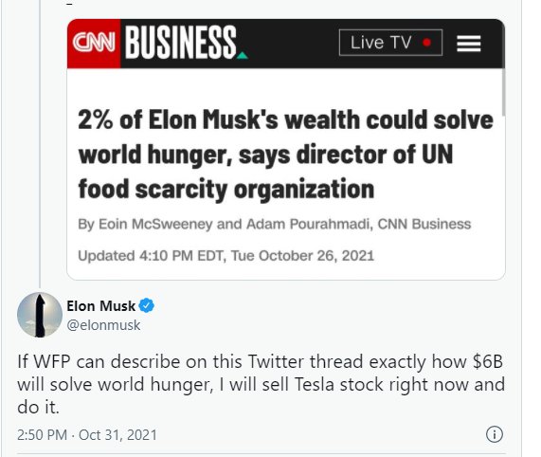

Slide 5
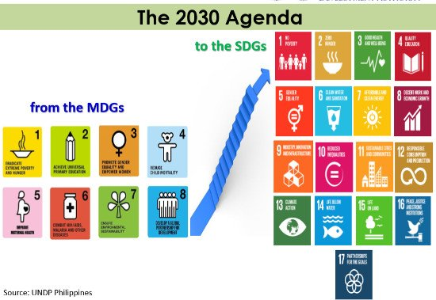
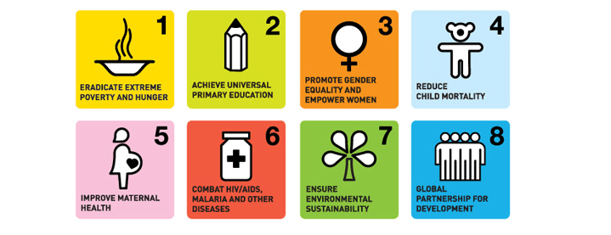
https://www.sopact.com/perspectives/millennium-development-goals
A key lesson from MDG implementation is that a lack of reliable data can undermine governments’ ability to set goals, optimize investment decisions and measure progress

Slide 6
Indicators and goals
SDG Agenda laid out meticulous road map to implement, measure and monitor the progress through 230 indicators under the 17 Goals
  indicators and statistical data to monitor progress, inform policy and ensure accountability of all stakeholders
pozorovanie Zeme, získavanie (priestorových) informácií
Kritické je ich spracovanie, ukladanie, poskytovanie (dostupnosť), dohľadateľnosť, aktualizácia

Slide 7
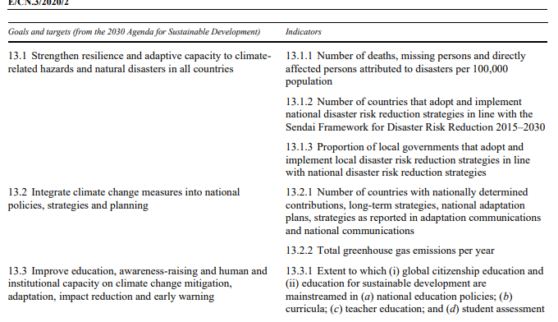
13. Take urgent action to combat climate change and its impacts

Slide 8
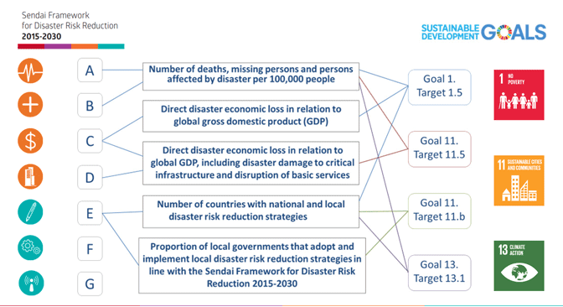
https://www.preventionweb.net/sendai-framework/sendai-framework-monitor//common-indicators

Slide 9
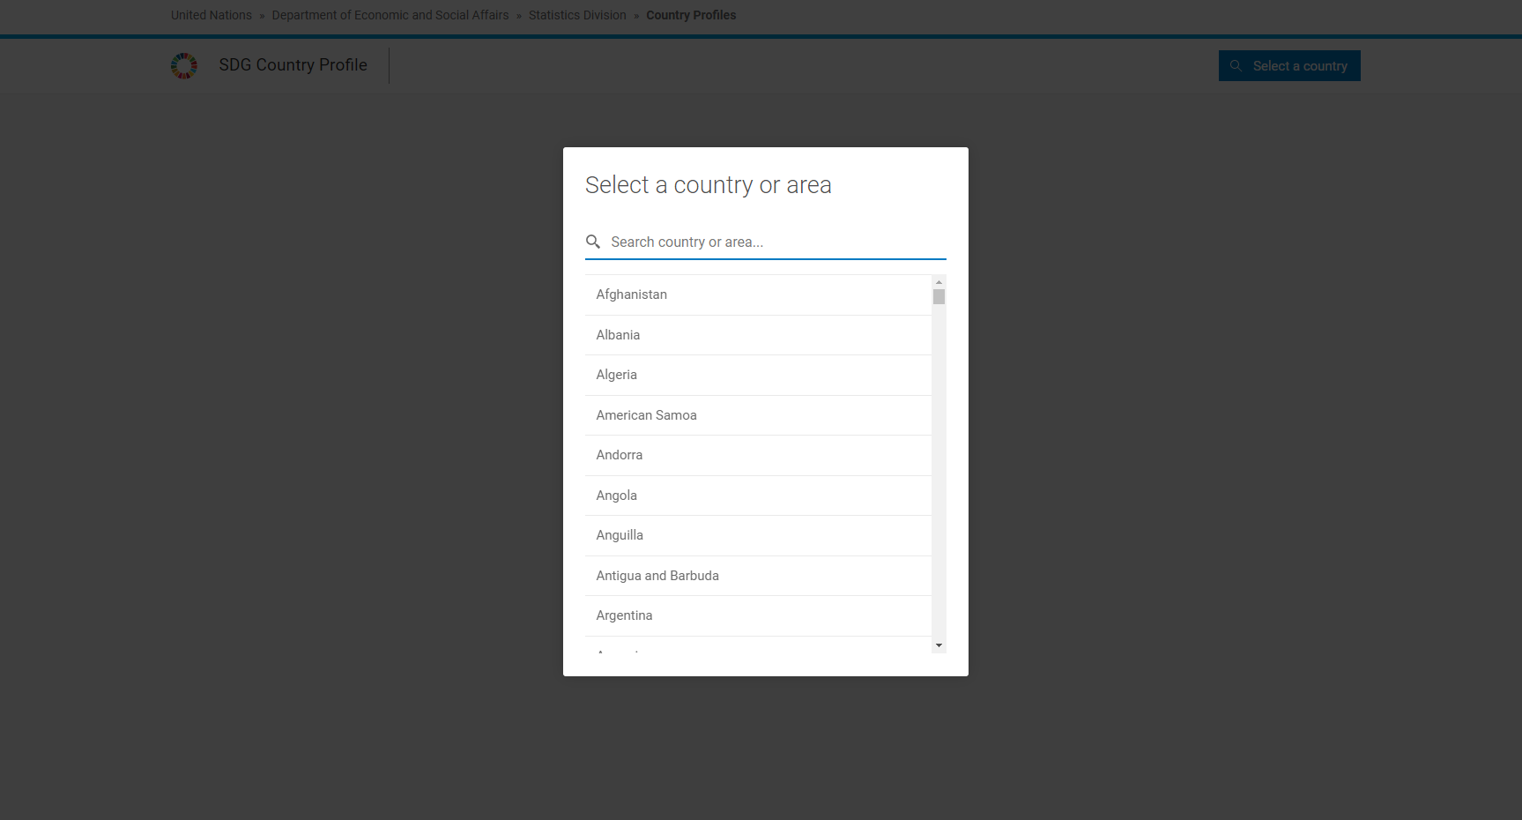
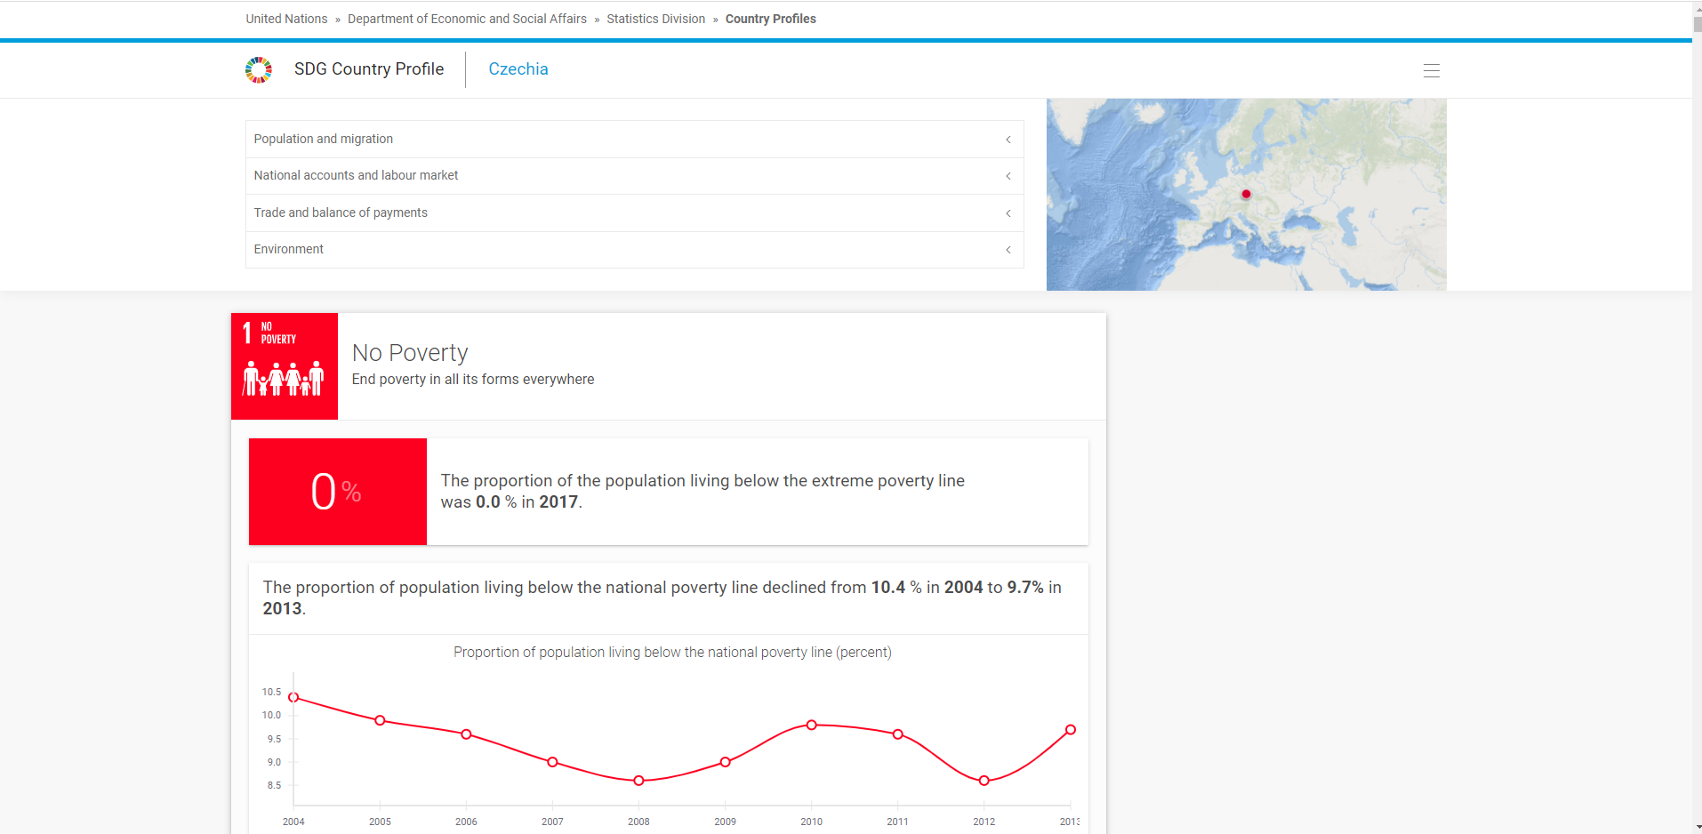
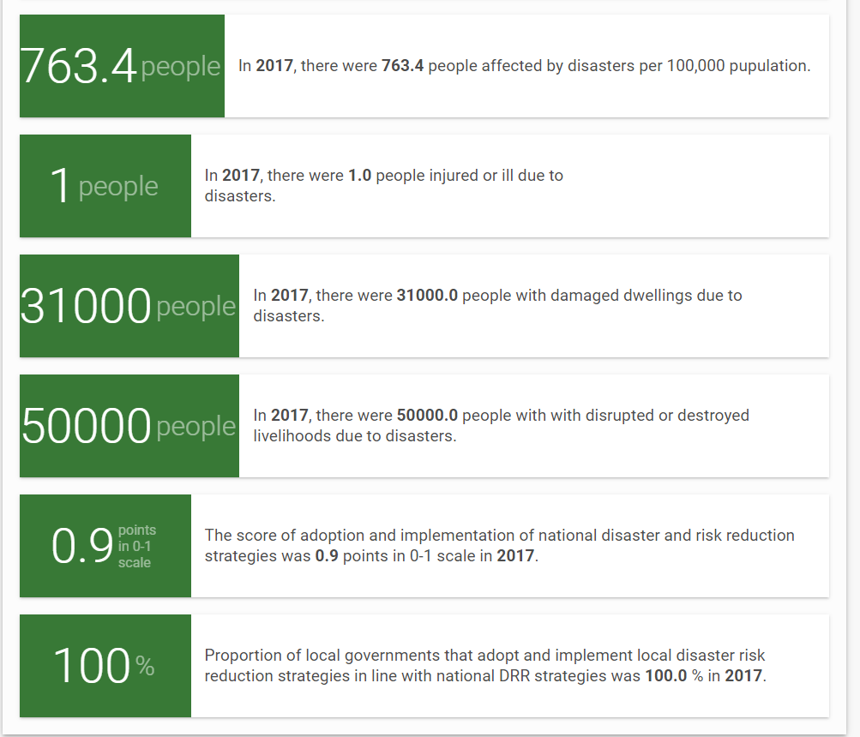
https://country-profiles.unstatshub.org/

Slide 10
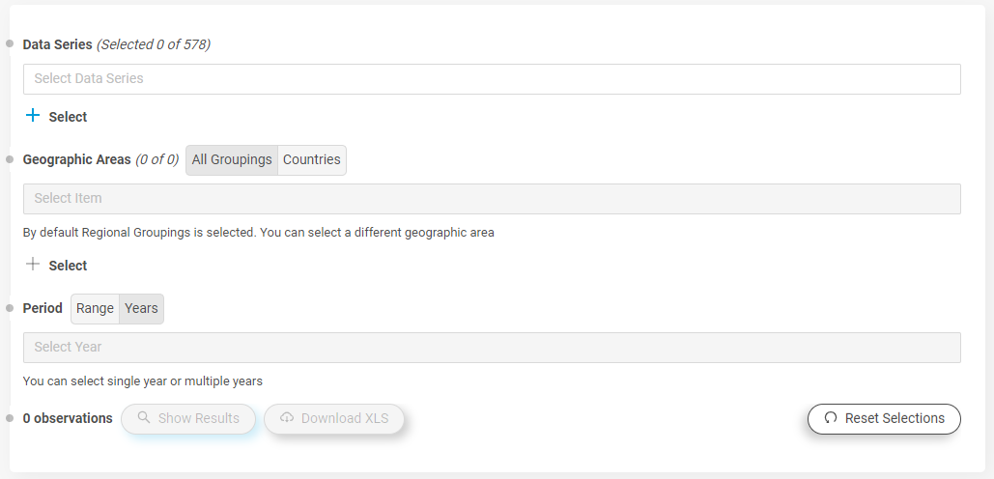
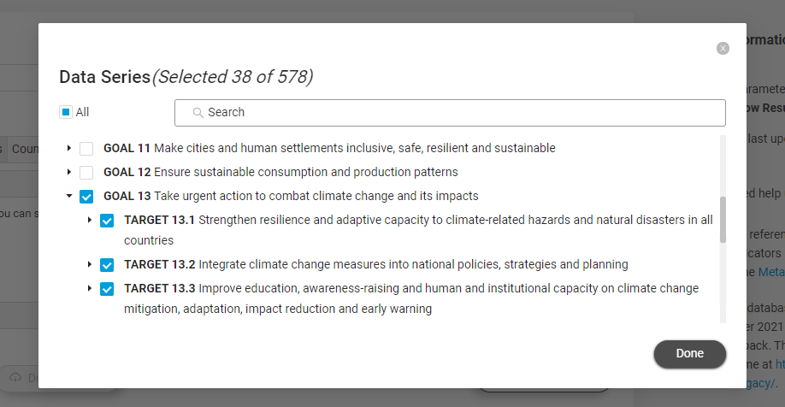
https://unstats.un.org/sdgs/UNSDG/IndDatabasePage

Slide 11
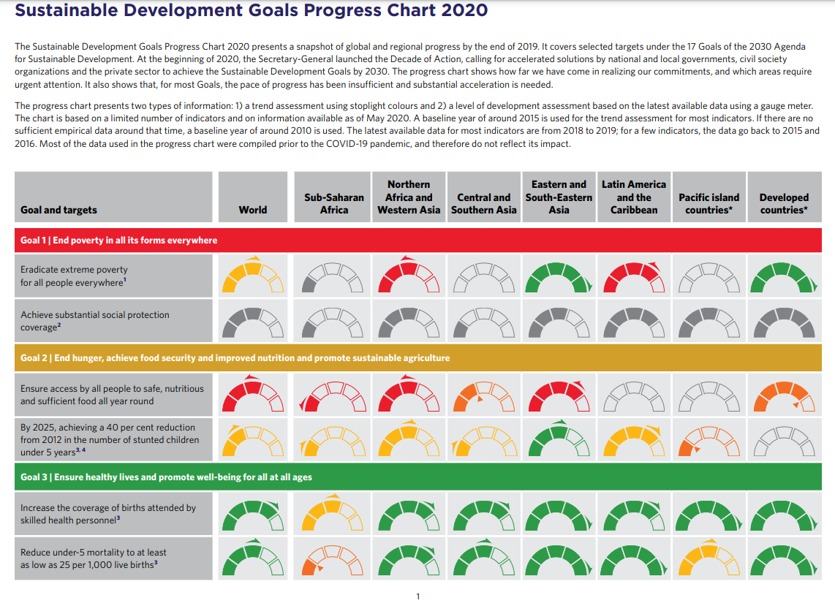
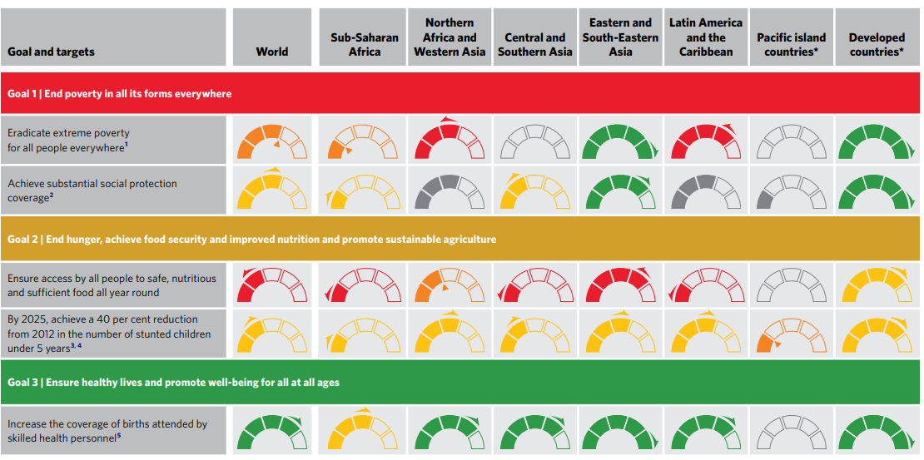
Reports
31 March 2020, 186 parties (185 countries plus the European Union) had communicated their first nationally determined contribution
In 2019, at least 120 of 153 developing countries had undertaken activities to formulate and implement national adaptation plans
With regard to global climate finance, there was an increase of $584 billion, or 17 per cent, from 2013 to 2014 and of $681 billion from 2015 to 2016vities to formulate and implement national adaptation plans

Slide 12
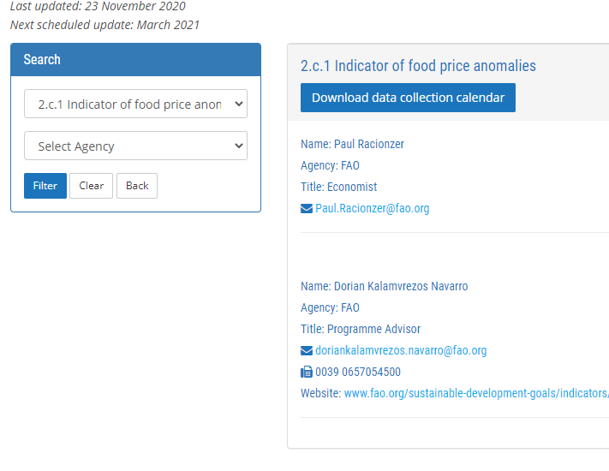
list of national entities which provide data to the international system and to share their data collection calendars
https://unstats.un.org/sdgs/dataContacts/?selectIndicator=2.c.1+Indicator+of+food+price+anomalies&selectAgency=

Slide 13
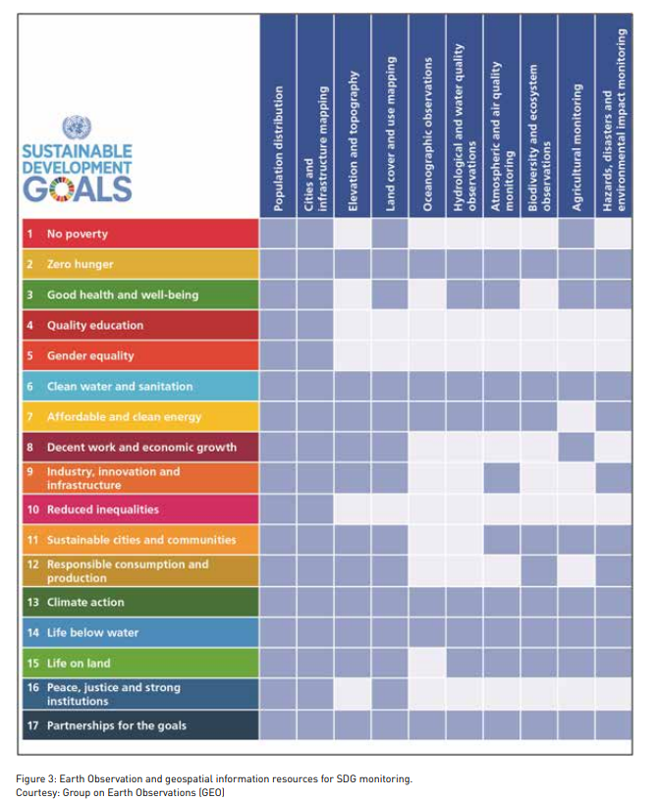
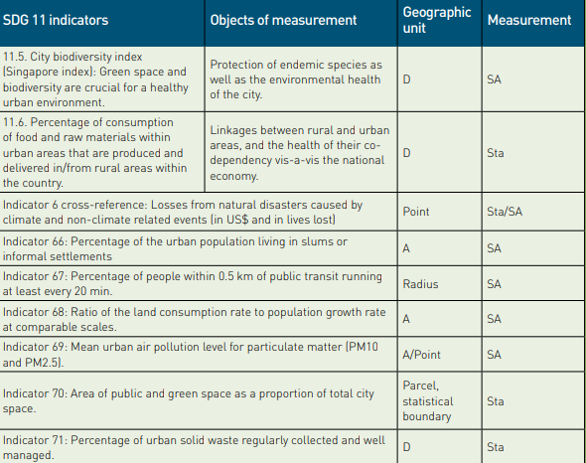
Veľa cieľov súvisí s priestorovými informáciami
Collected at local, national and global levels, and supported by IT tools and other best available technologies, earth observation data have the potential to play a critical and insightful role in monitoring the targets, tracking the progress and helping countries make mid-term corrections to several of the Sustainable Development Goals
...hazard and risk assessments, land use and land cover changes, predict the onset of drought, flooded areas and can best serve as a pre-planning as well as a monitoring and evaluation ...
V menej vyspelých krajinách potreba nahradiť terénne šetrenia (presnosť, rýchlosť, efektivita)
https://www.earthobservations.org/documents/articles_ext/201608_unggim_geo_transforming_our_world_white_paper.pdf

Slide 14
Národné plány /stratégie a SDGs
Národné plány /stratégie by mali adresovať rovnaké priority
  Hlavní nástroje implementace Agendy 2030 jsou navázány na implementaci Strategického rámce Česká republika 2030, do nějž byly všechny Cíle udržitelného rozvoje přímo integrovány.
Jeden z kľúčov k dosahovaniu celkového výsledku
  Dáta podporujúce rozhodovania na všetkých úrovniach

Slide 15
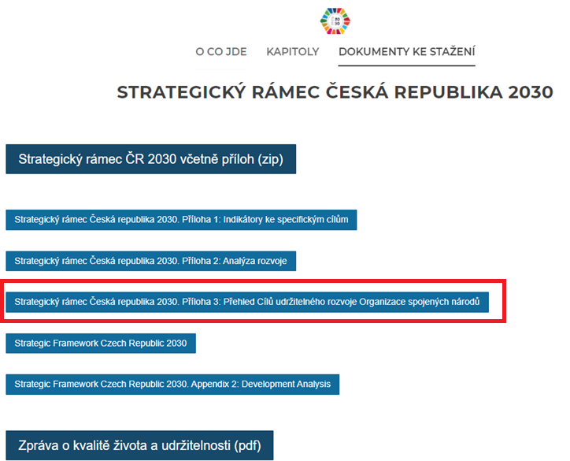
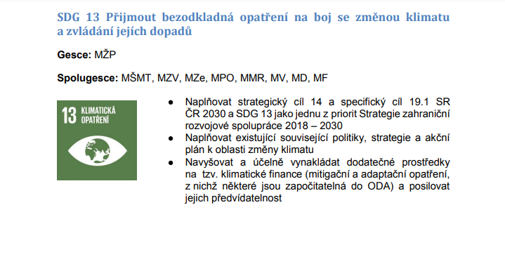
AGENDA 2030 v ČR
Implementace Agendy 2030 pro udržitelný rozvoj (Cílů udržitelného rozvoje) v České republice

Slide 16

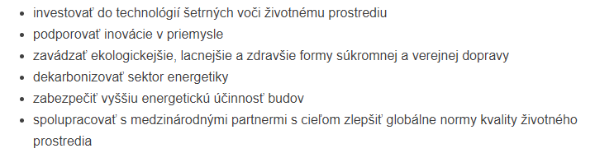
Green deal
The Green Deal is an integral part of this Commission’s strategy to implement the United Nation’s 2030 Agenda and the sustainable development goals
Cieľom EÚ je dosiahnuť do roku 2050 klimatickú neutralitu
Charakteristika cieľov Green Deal:

Slide 17
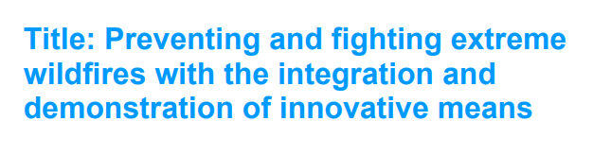
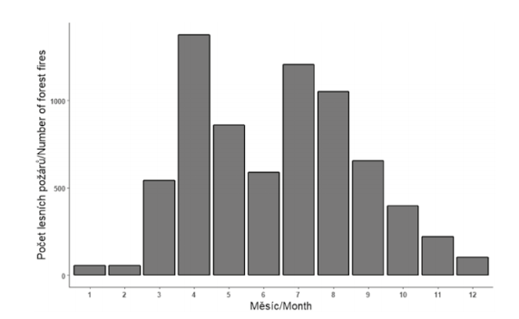
- wildfires are among the first contributors to climate change, with up to 20% of total global greenhouse gas emissions per year
Početnosť požiarov 2006–2015, zdroj: https://www.vulhm.cz/files/uploads/2019/02/533.pdf
https://ec.europa.eu/info/sites/info/files/research_and_innovation/green_deal/gdc_stakeholder_engagement_topic_01-1_fighting_wildfires.pdf

Slide 18
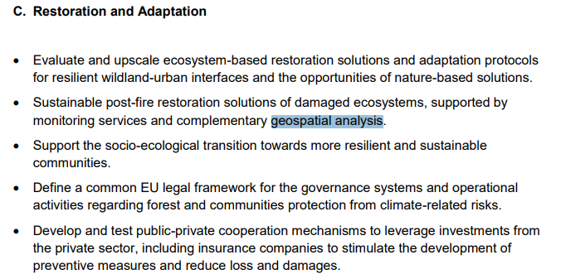
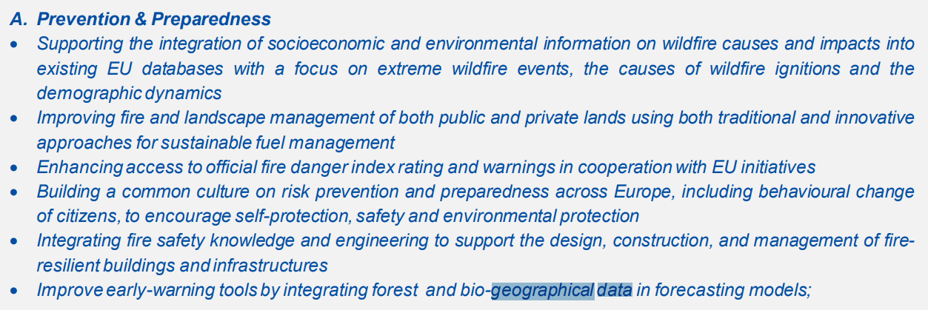

Slide 19
Zadanie č. 3
Vizualizace a využití dat v praxi
Co je důležité?
  Vědět o možných zdrojích dat
  Umět je nalézt
  Dostupnost dat
  Kriticky vyhodnotit data
  Využít data / vytvořit přidanou hodnotu / analýza nad mapou

Slide 20

Úloha
1. Vybrať si tematiku
Čo vás zaujíma
Aktuálne problémy
Praktické využitie
Každý bude mať inú tému
2. Nájsť zdroj voľne dostupných dát
Bez geografického obmedzenia
Ideálne niečo s čím sa bežne nestretávate (žiadne obligátne ČSÚ, atď..)
Kombinovať zdroje (pozor na metodiku, jednotky, atď..)
3. Vytvoriť mapu
Zaujímavá vizualizácia
Analýza, porovnanie vzorov a vzťahov
Forma: mapa, poter, infografika, s doprovodným odstavcom/článkom, atď..
voľnosť užití formy, nástrojov, atď.., ALE formálně správně!
podľa kartografických zásad, uvádzať zdroje, vhodne pracovať s dátami (aby nedošlo k dezinterpretácii)

Slide 21
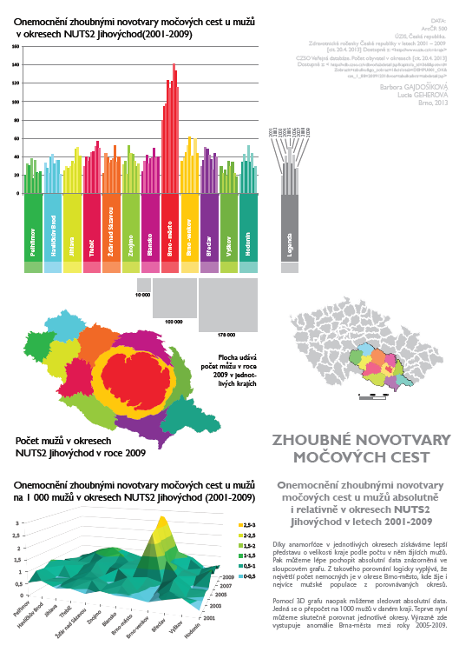
CIEĽOM JE abyste si sami vyskúšali:
Vyhľadať dáta
Pracovať s nimi a vyhodnocovať ich
Následně zvoliť vhodné spracovanie
Konzultácie a diskusia na cvičeniach alebo maillom

Slide 22
Prezentace zvoleného tématu
Do 24.11 17:59:59 – rýchle uvedenie témy. dát
Zoznámenie s témou
  Každý bude mať originálny návrh
  Prečo ste si ho vybrali, čím je dôležité/zaujímavé/podnetné
Ukázať zdroj dát
  Odkiaľ, v akej forme, zhodnotenie dostupnosti, metadáta
  Kritické zhodnotenie samotných dát
Hypotézy toho, čo chcete znázorniť, ako..
  Vytvorenie výskumnej hypotézy (do začiatku)
  Urobiť si predstavu o dátach (vizualizácia „na hrubo“ – mapy, grafy, atď..)
Nebojte sa ukázať aj slepé uličky
  Aké zdroje dát ste nevyužili a z akého dôvodu (prečo boli nevyhovujúce?)
  Prečo ste zavrhli určitý spôsob vizualizácie, atď..
  Ukázať proces vášho rozhodovania
  V minulosti: počet psov, zbrane, nehody, volby, plasty, vplyv ŽP na samovraždy, choroby, skauti, PISA a iné

Slide 23
Samotný výsledok
Do 7.12.2021 23:59:
  Odovzdať do odevzdávárny výsledný produkt
  Hodnotenie: Max 30 b., Min 20 b. (pri menším počte bodov nutná oprava, potom max 27 b.)
    možno získať bonusový bod (body?) za vynikajúci výkon, za „niečo extra“,
    nad rámec, originalitu
  Hodnotenie až po odprezentovaní všetkých
Posledné dve cvičenia: UKÁŽKA VÝSLEDKU SO SLOVNÍM DOPROVODOM
  Nie je potreba PPT – stačí ústne okomentovať produkt
  vysvetliť o čo ide, vedieť predať výsledok , čo sa nepodarilo/podarilo a pod.

Slide 24
Užitočné odkazy k téme SDGs
The future we want, Geodata and SDGS: https://sustainabledevelopment.un.org/content/documents/733FutureWeWant.pdf
Úroveň různých indikátorů v určité zemi: https://country-profiles.unstatshub.org
Úroveň určitého indikátoru v různých zemích: https://unstats.un.org/sdgs/indicators/database/
Autor dát indikatorov: https://unstats.un.org/sdgs/dataContacts/
Obecne o SDGs : https://www.un.org/sustainabledevelopment/

